Slide 1
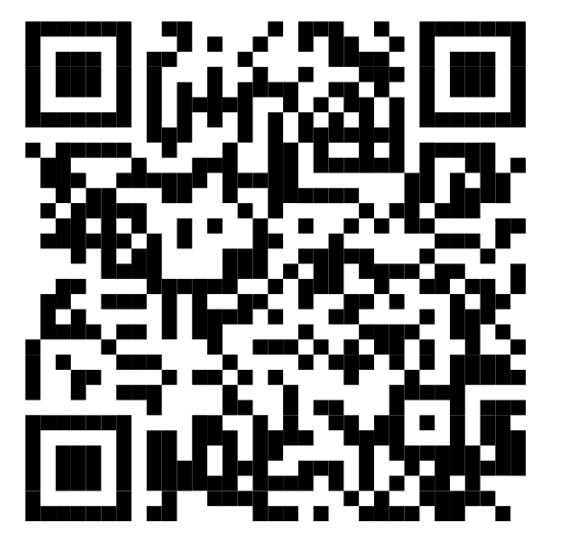
Онлайн Школа Библии
Семинар #7
Программа обучения ШБ

Slide 2
Данный семинар готовит каждый унион, согласно используемым медиа ресурсам
Узнай, какую онлайн платформу использует твоя церковь

Slide 3
Notes:
Люди принимают решение изучать Библию, следовать библейской истине и посвятить жизнь Господу, потому что на их сердце повлиял Святой Дух, а не потому, что учитель мастерски убедил их в этом.
Однако это воздействие осуществляется через слова учителя, его внимание, убежденность, учтивость и многие другие положительные качества, которые проявляются в общении с людьми.

